Slide 1
OSLO-Organisatie
Webcast 9/5/2018

Slide 2
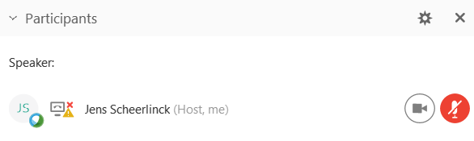
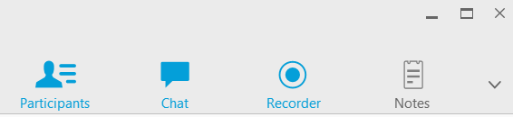
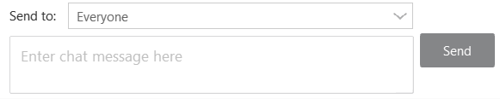
Praktische afspraken
Webcast wordt opgenomen
Microfoon dempen
Via chatfunctie:
Korte voorstelling (wie, organisatie?)
Vragen om te behandelen na de presentative

Slide 3
Overzicht
Inleiding
Standaard
Toepassing
Vragen
Vervolg

Slide 4
Inleiding
Open Standaarden voor Linkende Organisaties

Slide 5
Wat is OSLO?
Open Standaarden voor Linkende Organisaties
Standaarden voor de uitwisseling van informatie
Gebaseerd op de principes van Linked Data en het Semantisch Web
Vlaanderen Radicaal Digitaal principe ‘vraag niet wat je al weet’

Slide 6
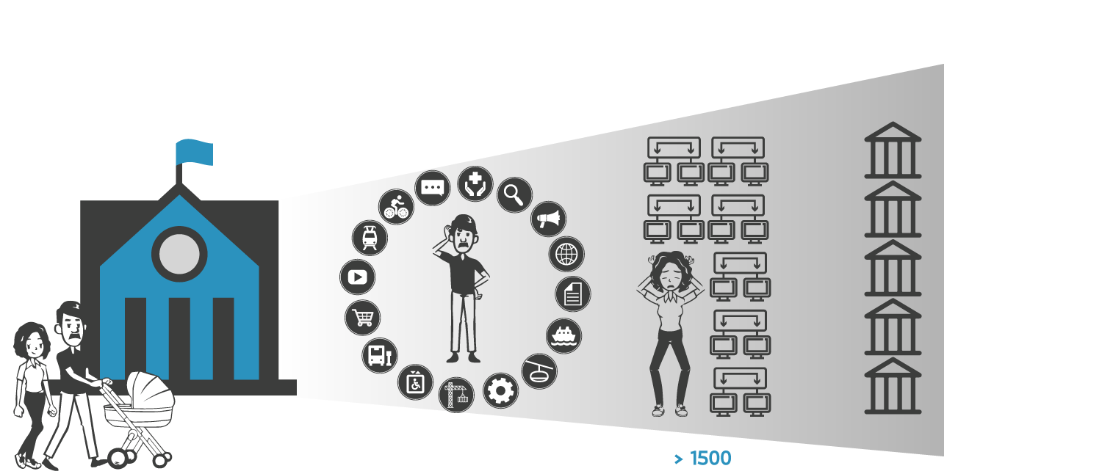
Waarom OSLO?
> 1000 public services
> 250 Information Systems
Local government
# administrations
Notes:
R

Slide 7

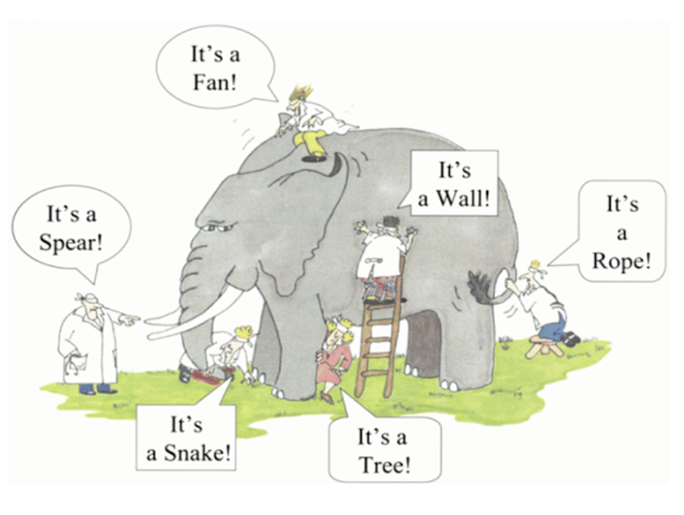
Waarom OSLO?
Applicaties kijken naar de reële wereld vanuit verschillende perspectieven
Informatie wordt gestructureerd/gemodelleerd vanuit 1 perspectief
Authentieke bronnen bestaan als silo’s
Meervoudige kosten om informatie te koppelen
Impact op kwaliteit en efficiëntie dienstverlening
Notes:
R

Slide 8
Voor wie is OSLO relevant?
CIO’s & Productowners
Project managers
Businessanalisten
Ontwikkelaars
Uitwerken informatiestrategie
Integreren van informatiestrategie in projectplan
Uitwerken van informatiemodel op basis van behoeften
Implementeren van semantische afspraken in elektronische diensten
Notes:
J

Slide 9
De standaard
OSLO Organisatie

Slide 10

Historiek
Publieke werkgroepen in de loop van 2016
Maart 2017 finalisatie specificatie
31 Maart 2017 start van publieke reviewperiode Publicatie van de standaard op http://data.vlaanderen.be
29 Mei 2018 einde publiek reviewperiode
9 Mei 2018: Publieke Webcast
29 Mei 2018 Validatie als standaard door Werkgroep Datastandaarden
Volgende stap: 03/07 Validatie door de stuurgroep als standaard

Slide 11
Standaard
Wat hebben we nodig?
Semantische & technische datastandaard voor “organisatie”
Maw: semantiek ve organisatie vastleggen zodat zelfs een machine die kan “begrijpen” = vocabularium: open standaard, exploratief
Constraints toevoegen zodat applicaties organisatiegegevens kunnen uitwisselen = applicatieprofiel, gesloten standaard, focussed

Slide 12
Interoperabiliteit
Doel = semantische en technische interoperabiliteit
Machines die met elkaar kunnen communiceren omdat ze zowel de semantiek als de structuur vd gegevens (her)kennen
Vroeger vooral focus op technische interoperabiliteit (XML-tijdperk), nu ook op semantische interoperabiliteit (RDF-tijdperk)
En zelfs aandacht voor organisatorische en juridische interoperabiliteit

Slide 13
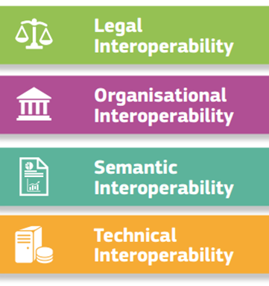
Interoperabilteit
niveau’s van interoperabiliteit volgens EIF

Slide 14
Semantiek
Semantiek=betekenis
Afspraken over de precieze betekenis van een object, een bepaald kenmerk, de relatie tussen twee objecten etc
Definities opstellen, mappen op bestaande definities
Domeinmodel opstellen: overzicht vd objecttypes, attributen van objecten en de relaties tussen objecten
Evt constraints (bv kardinaliteit ve gegeven) voor een specifiek soort toepassingen

Slide 15
Techniek
Techniek
Afspraken over structuur, formaat
In het geval van OSLO: RDF (triples), URI’s, SHACL, Turtle, JSON-LD…
Maar in principe ook mogelijk: DDL (relationeel), XSD/XML (hiërarchisch) etc

Slide 16
PIM->PSM->code
C#
OO
diagram
JAVA
SQL Server
UML
class diagram
DDL
diagram
Oracle
XSD
diagram
XSD
RDF
diagram
RDF
SHACL

Slide 17
Use cases
Algemeen
Uitwisseling (exploratief of formeel)
Opstellen nieuwe modellen
Mapping (transformatie bestaande data) tbv:
Integratie
Publicatie

Slide 18
Use cases organisatie
Specifiek:
Algemene beschrijving ve organisatie
Structuur ve organisatie
Geregistreerde organisaties
Vestigingen
Publieke organisaties
Historiek
Organigram
Hoedanigheid

Slide 19



Bestaande standaarden/applicaties
Wegwijs
KBO
ISA-CPOV
W3C-ORG
W3C-regORG

Slide 20
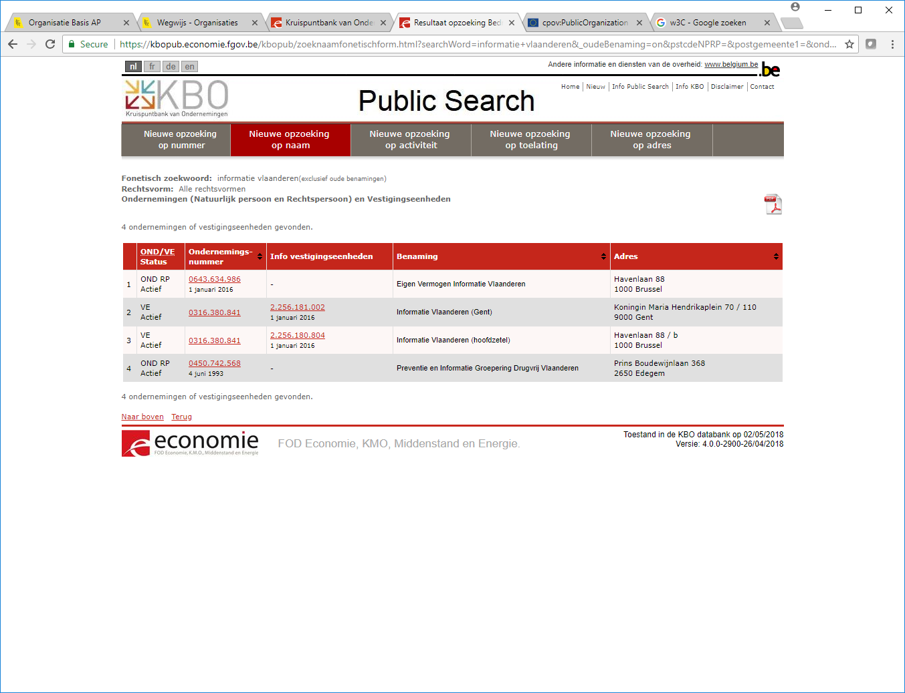
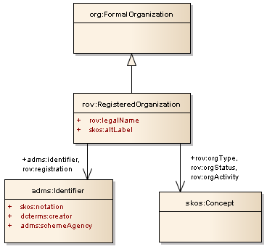
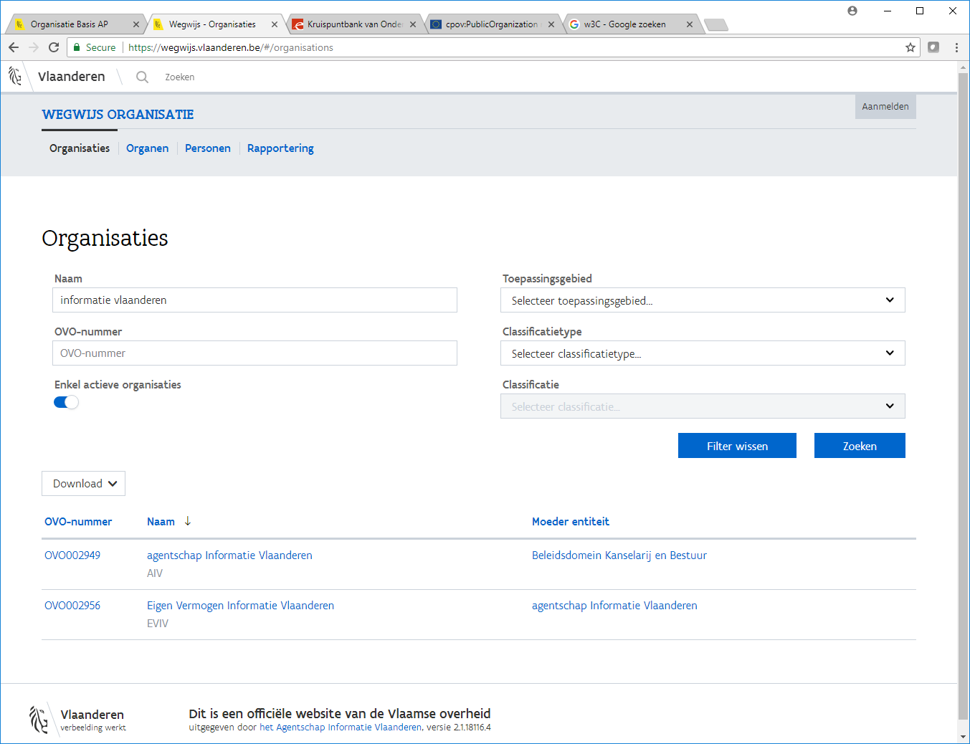
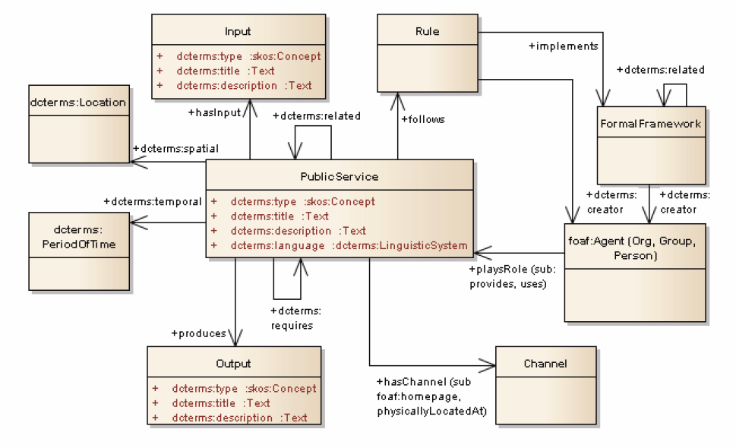
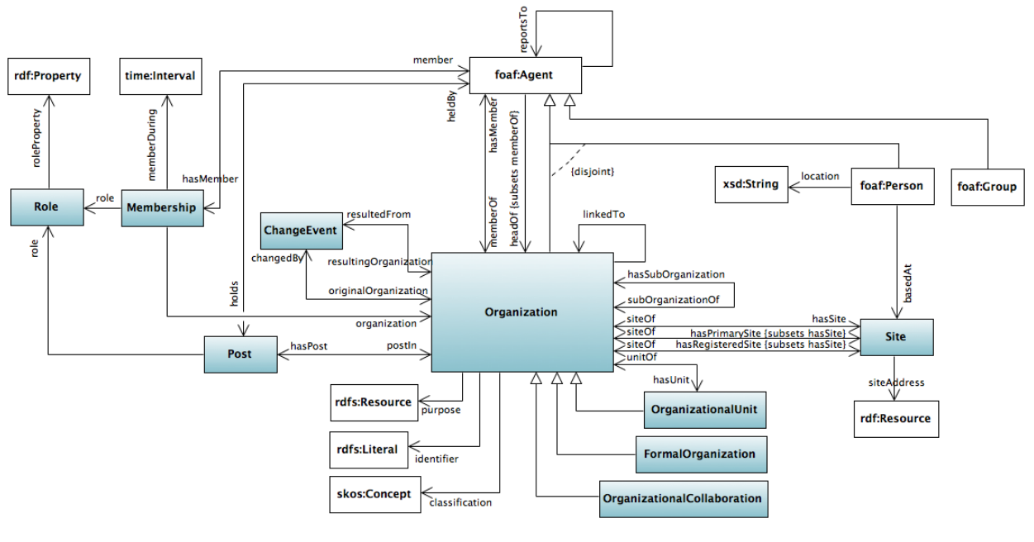
Bestaande standaarden/applicaties
Organisatieregister
KBO
ISA-CPOV
W3C-ORG
W3C-REGORG

Slide 21





Definitie Organisatie
Een aantal mensen georganiseerd in een gemeenschap of andere sociale, commerciële of politieke structuur. De groep heeft een gemeenschappelijk doel of bestaansreden die de individuele leden ervan overstijgt en kan handelen als agent. Een organisatie heeft dikwijls een hiërarchische structuur.

Slide 22
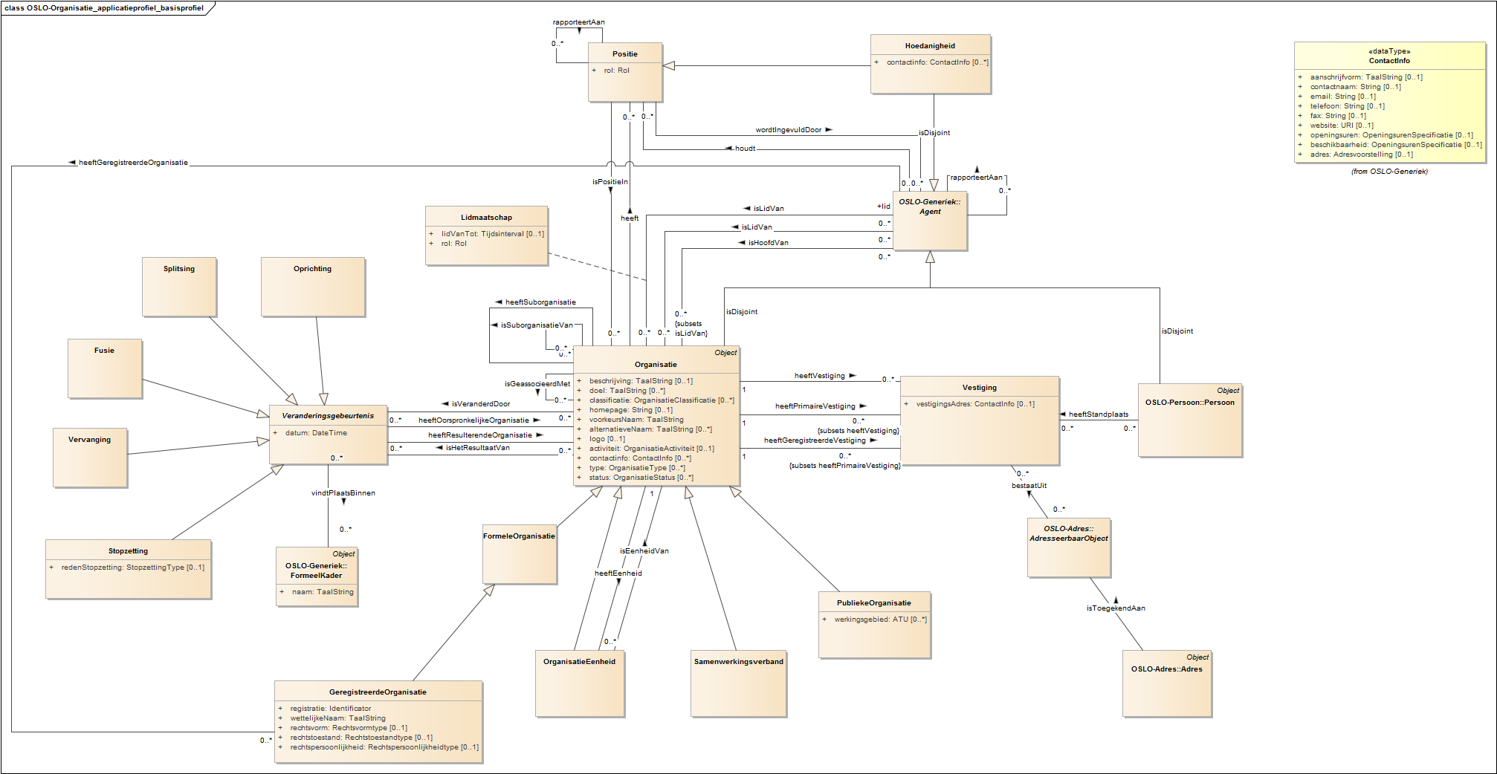
Model Organisatie

Slide 23
Algemene beschrijving
Kenmerken
voorkeursnaam (optioneel)
beschrijving
doel (zie “bestaansreden” in de definitie)
classificatie (volgens bepaald classificatiesysteem)
homepage
alternatieveNaam
logo
activiteit (specialisatie van classificatie)
contactinfo
type (specialisatie van classificatie, zoals rechtsvorm bij geregistreerde organisaties maar dan algemener)
status (specialisatie van classificatie, zoals rechtstoestand bij geregistreerde organisaties maar dan algemener)

Slide 24
Algemene beschrijving

Slide 25
Structuur vd organisatie
Subklasse OrganisatieEenheid (bv dienst of afdeling, bestaat niet zonder de organisatie, heeft geen juridische status op zich) & associaties isEenheidVan en heeftEenheid. Zie ook Organigram.
Subklasse Samenwerkingsverband (samenwerking tussen organisaties bv tbv een project/consortium).
Associatie isSuborganisatieVan en heeftSuborganisatie (bv dochteronderneming).

Slide 26
Structuur vd organisatie

Slide 27
Geregistreerde organisatie
Subklasse GeregistreerdeOrganisatie (heeft juridisch statuut verkregen door registratie, in België is registratie verplicht voor organisaties zoals vzw’s, vennootschappen bv bvba/nv, eenmanszaken etc, geen registratie = geen statuut).
Is subklasse van FormeleOrganisatie (waarbij het statuut niet noodzakelijk door registratie is verkregen).
Kenmerken:
registratienummer (KBO-nummer in België)
wettelijkeNaam
rechtsvorm (vzw, bvba, nv etc, specialisatie van Organisatie.type)
rechtstoestand (normaal, in faling ed)
rechtspersoonlijkheid (rechtspersoon of natuurlijke persoon, rechtspersoon is juridische constructie met dezelfde rechtspersoonlijkheid als natuurlijk persoon: kan schulden hebben, contracten afsluiten etc)

Slide 28
Geregistreerde organisatie

Slide 29
Vestigingen
Definitie:
Kantoor of ander pand waar organisatie is gevestigd, hoeft niet per se fysiek te zijn (bv postbus of telefonische receptie is ook een vestiging)
Kenmerken en associaties:
vestigingsadres (eigenlijk contactinfo)
Meerdere vestigingen per organisatie mogelijk
Meerdere locaties per vestiging mogelijk (locaties voorgesteld door adresseerbare objecten)
heeftVestiging (= vestigingseenheden, ttz plaatsen waar organisatie activiteit uitoefent)
Specialisatie vd associatie heeftVestiging: heeftPrimaireVestiging (= belangrijkste vestiging, bv hoofdzetel)
Specialisatie vd associatie heeftPrimaireVestiging: heeftGeregistreerdeVestiging (= maatschappelijke zetel, vestiging waar het dagelijks bestuur plaatsvindt, wettelijke implicaties)
heeftStandplaats (relatie ve Persoon met een Vestiging)

Slide 30
Vestigingen

Slide 31
Publieke Organisatie
Definitie:
Een Organisatie die volgens een wettelijk kader behoort tot de publieke sector, ongeacht het bestuursniveau waarop dat kader van kracht is.
Kenmerken:
werkingsgebied.
Associaties:
isHetResultaatVan->Oprichting (verplicht)
Oprichting->vindtPlaatsBinnen->FormeelKader (verplicht)

Slide 32
Publieke Organisatie

Slide 33
Historiek
Klasse Veranderingsgebeurtenis: gebeurtenis die oorspronkelijke organisatie zodanig verandert dat het een andere organisatie is
Subklassen: Oprichting, Splitsing, Fusie, Vervanging (bv doorstart na technisch faillissement), Stopzetting (incl reden, bv pensionering, faillissement…)
Associaties:
is veranderd door, is het resultaat van (Organisatie->Veranderingsgebeurtenis) & inverse
vindt plaats binnen Formeel Kader

Slide 34
Historiek

Slide 35
Organigram
Definitie:
Structuur vd organisatie, afdelingen & medewerkers, hiërarchische verhoudingen
Entiteiten, attributen & associaties:
Subklasse OrganisatieEenheid en associaties isEenheidVan en heeftEenheid (al vermeld bij Structuur vd Organisatie).
Klasse Positie en associatieklasse Lidmaatschap, associaties Agent->isLidVan/isHoofdVan->Organisatie & associatie Positie->isPositieIn->Organisatie
associatie rapporteertAan bij Positie & Agent

Slide 36
Organigram

Slide 37
Hoedanigheid
Definitie: Agent met een Positie.
Kenmerken, associaties:
Is een subklasse van Agent en Positie.
Kenmerk: contactinfo.
Toelichting:
Persoon en Organisatie zijn Agent, ze kunnen handelen, bv Persoon/Organisatie x is leverancier van Dienst y. Echter: wat doen we met een use case als “diversiteitsambtenaar maakt diversiteitsplan” of “Persoon x in zijn hoedanigheid van diversiteitsambtenaar bij Organisatie y maakt diversiteitsplan”. Diversiteitsambtenaar als Positie (van Persoon x bij Organisatie y) is geen agent en kan niet handelen. Dit wordt opgelost door Hoedanigheid: een Agent en tevens een Positie.

Slide 38
Hoedanigheid

Slide 39
Deliverables
Vocabularium (in RDF en html-spec, JSON-LD contextfile)
Applicatieprofiel (html-spec, codelists, SHACL-constraints)

Slide 40
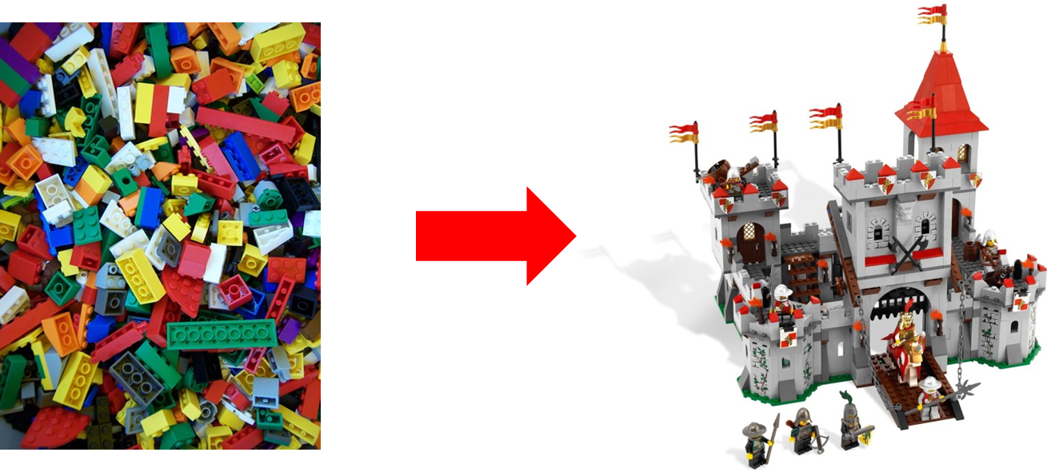
Vocabularium vs Applicatieprofiel
Blokkendoos vs bouwsel

Slide 41
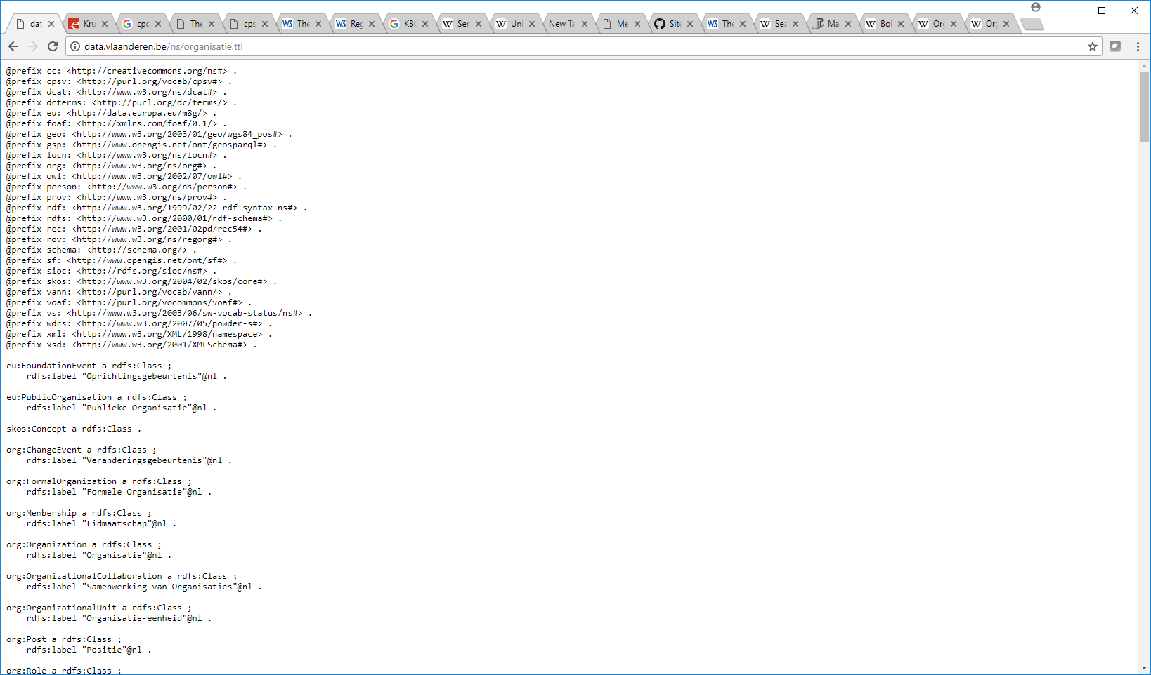
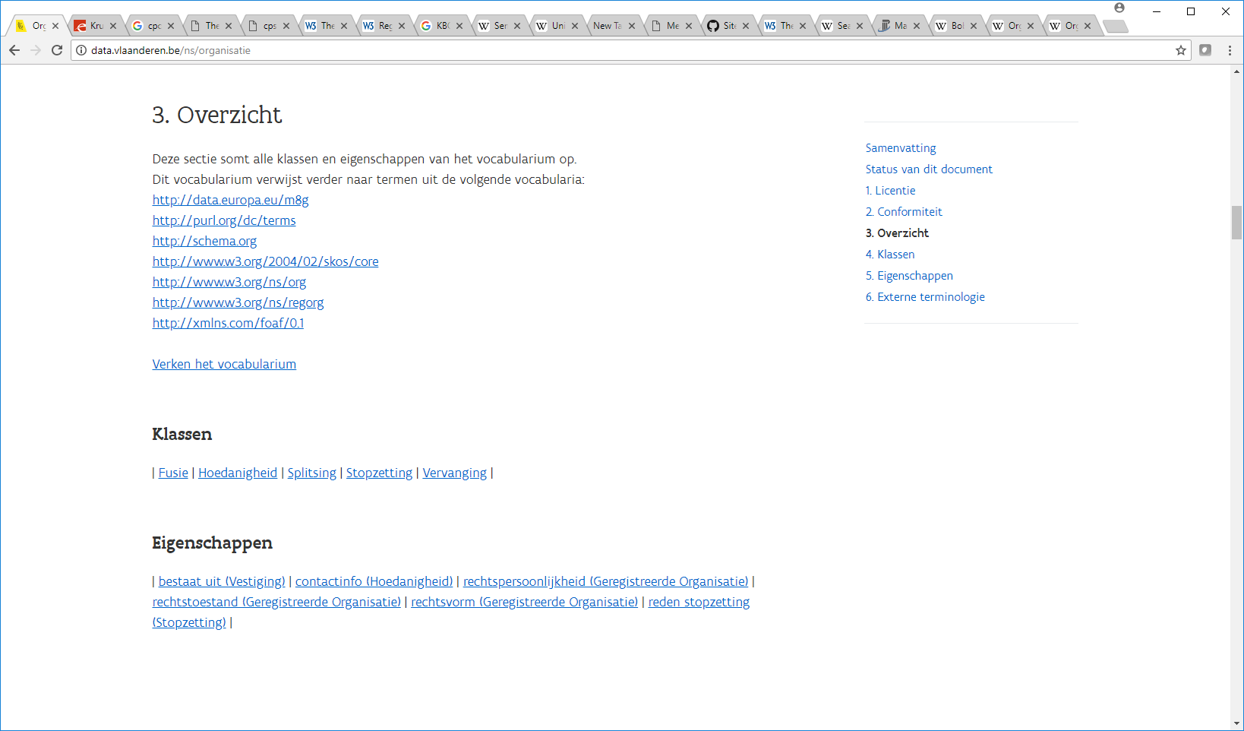
Vocabularium OSLO-Organisatie
turtle
html

Slide 42
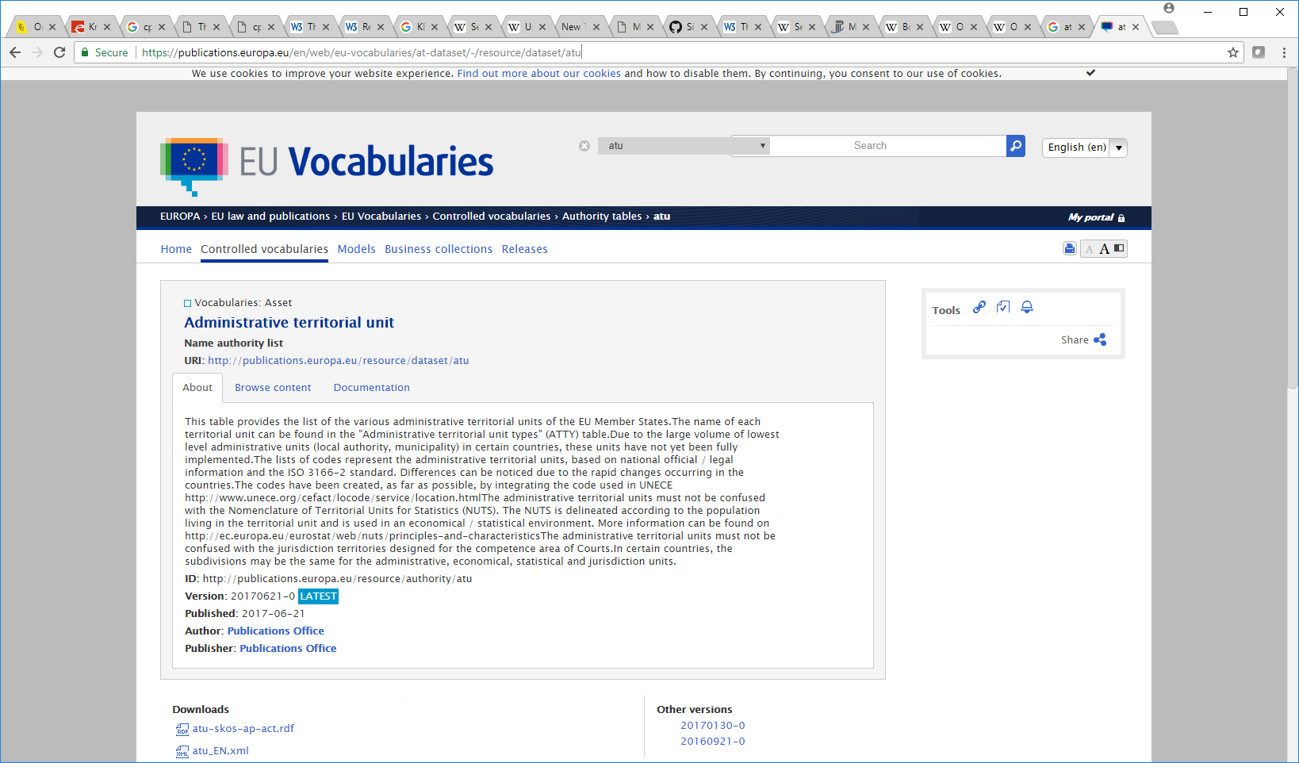
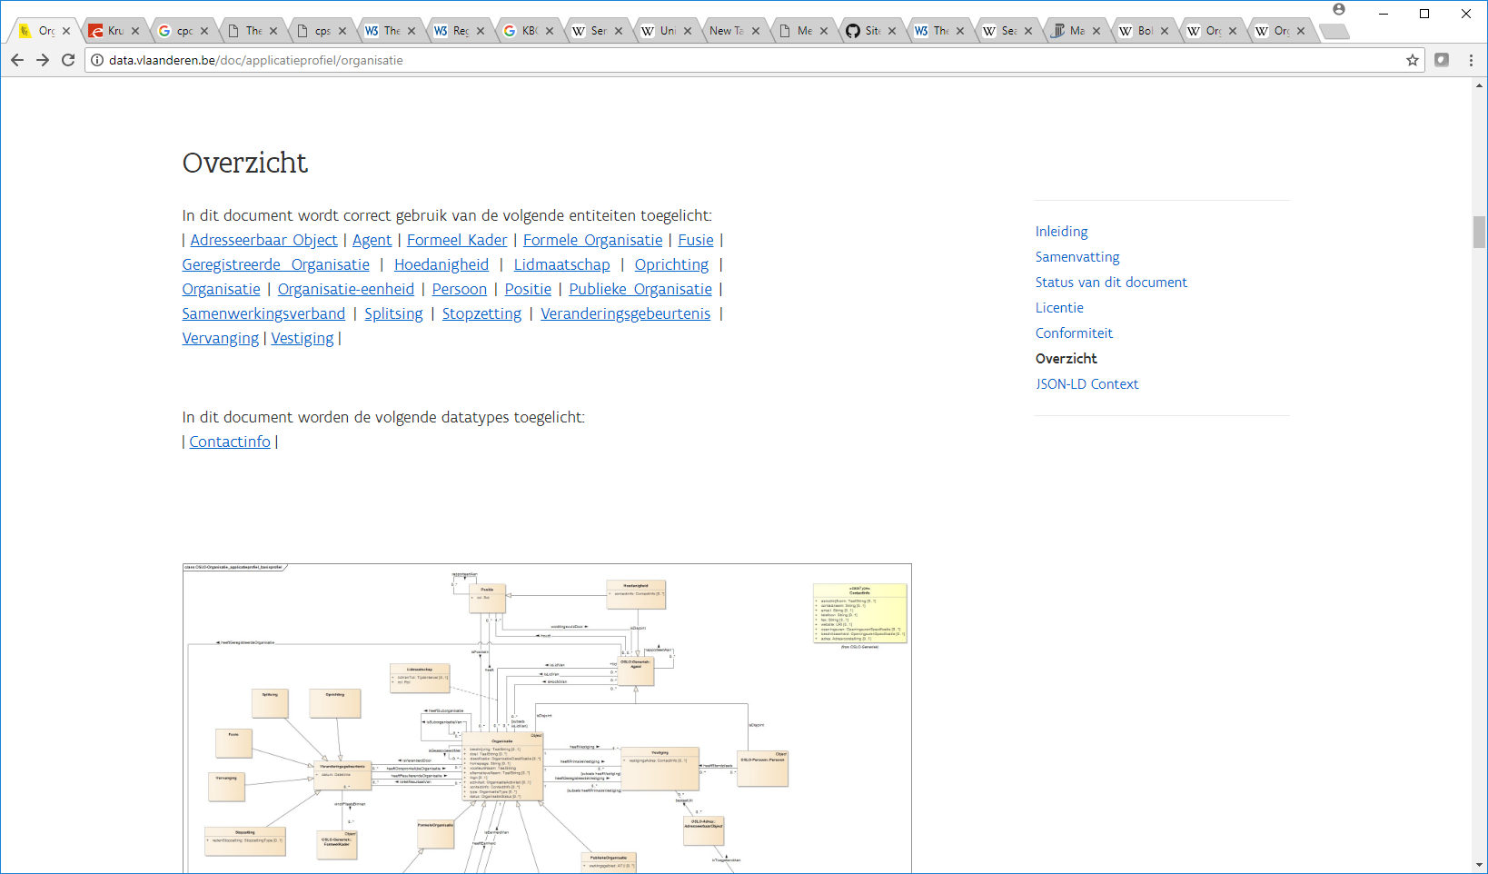
Applicatieprofiel OSLO-Organisatie basis
codelijst
html

Slide 43
Toepassingen
Waar werd OSLO Organisatie al toegepast?

Slide 44

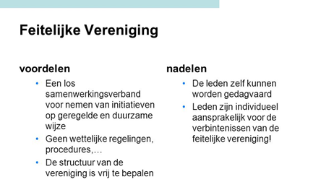
Toepassingen
Organisatieregister - https://wegwijs.vlaanderen.be, http://data.vlaanderen.be/id/organisatie/OVO000022
Duurzame referentie
Identificatie
Bijhouding dynamiek publieke sector
Validatie publiek <-> privaat (oa rechtenbeheer, digital services)
Rapportering/monitoring
Once-only in de praktijk
…..

Slide 45


Toepassingen
Wie heeft mijn gegevens geraadpleegd? (Burgerprofiel)
12/05/2008
Centrale Accounting
→Magda-service naar RR
Centrale Accounting
Ingebed in Dept. F&B
Service blijft bestaan…
??????????????????????????
In 2008 -> CenAcc; zie DFB voor meer info.
Eenvoudige verrijking service, OSLO-gebaseerd
Centrale Accounting
vraagt info bij RR over Jef voor een betaling
2014
Wie raadpleegde mijn gegevens?
2007
2018
https://api.wegwijs.vlaanderen.be/v1/search/organisations?q=ovoNumber:OVO000030&fields=relations
Jef

Slide 46
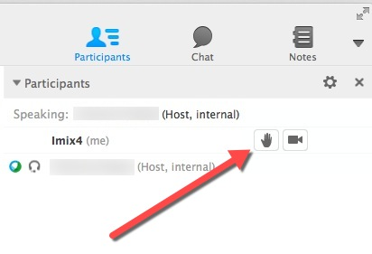
Vragen?

Slide 47
Vervolgstappen
Validatie door werkgroep datastandaarden op 29 mei 2018
Erkenning door stuurorgaan op 3 juli 2018
Publicatie op data.vlaanderen.be als standaard

Slide 48
